Slide 1
Blackland Radio
Свобода творчества для всех.
Автор: Георгий Пронюк
Георгий Мусаев
Смирнов Степан
Notes:
<номер>

Slide 2
1. Идея Проекта
Многие люди любят слушать музыку. На просторах интернета очень много сайтов с коллекциями аудиозаписей известных исполнителей. Мы же решили предоставить удобную платформу свободным малоизвестным исполнителям, чтобы они могли делиться своим творчеством с слушателями, без коммерции и контрактов, как на других площадках.
Notes:
<номер>

Slide 3
2. Описание
Зарегистрировавшись, каждый пользователь может создать свой аккаунт. Любой пользователь сможет загрузить свои альбомы, послушать чужие и даже добавить, не виданный ни кем ранее, свой жанр. Также есть возможность редактировать свой профиль и смотреть страницы других пользователей.
Notes:
<номер>

Slide 4
3. Функционал
Вход в аккаунты и их регистрация.
Загрузка своей музыки.
Просмотр чужих альбомов.
Редактирование профиля.
Удобный плеер для прослушивания.
Добавление собственных жанров.
Notes:
<номер>

Slide 5
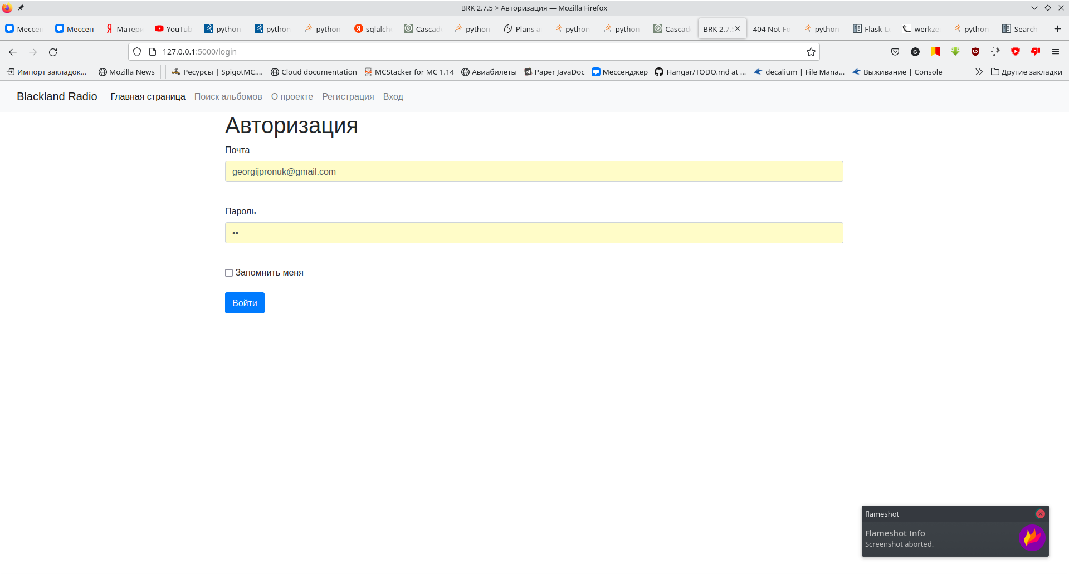
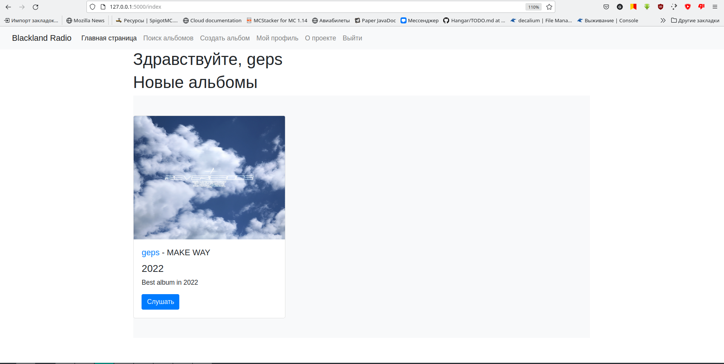
4. Функционал
Авторизация
Главная страница
Notes:
<номер>

Slide 6
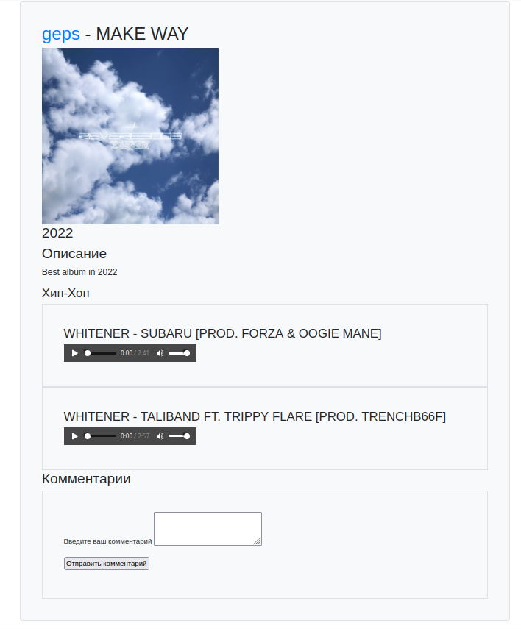
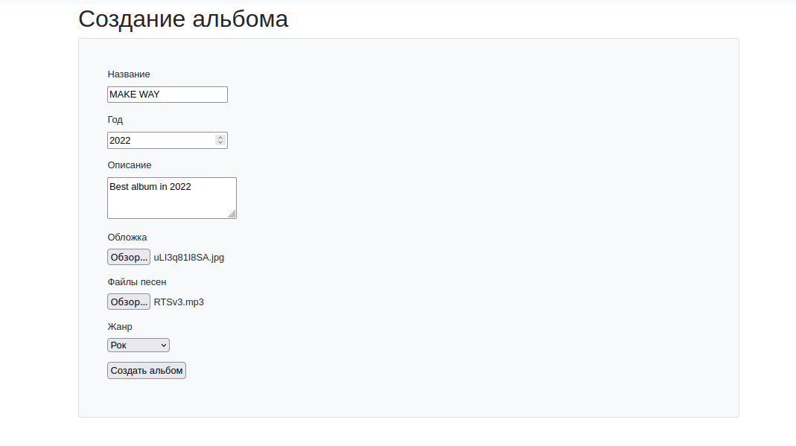
5. Функционал
Создание альбома
Прослушивание
Notes:
<номер>

Slide 7
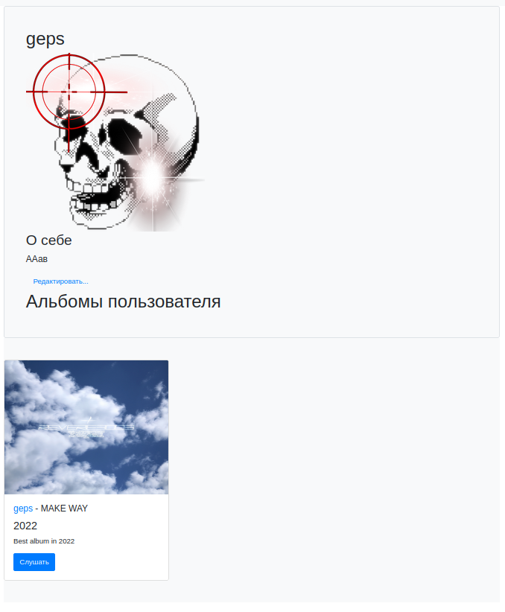
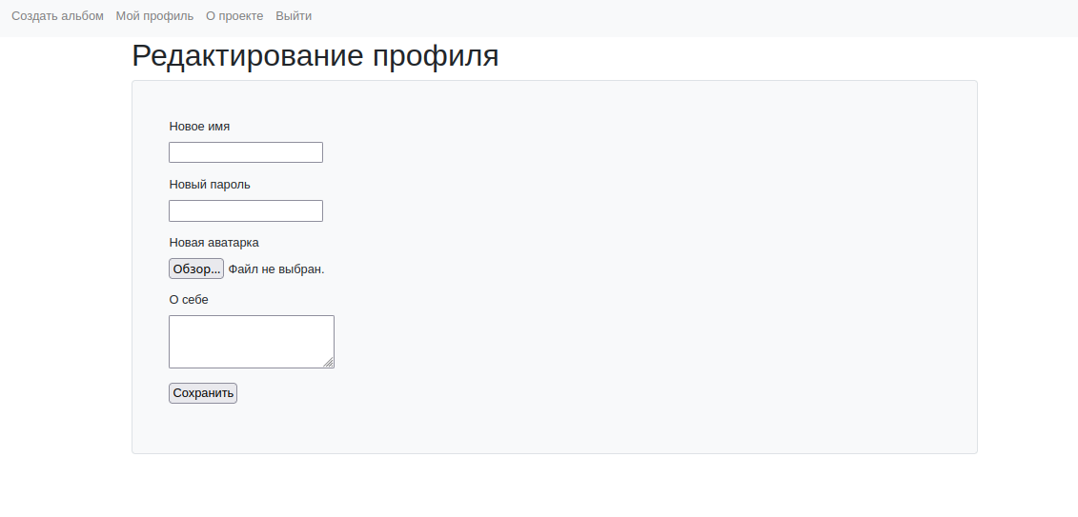
6. Функционал
Редактор профиля
Страница пользователя
Notes:
<номер>

Slide 8
7. Использованные технологии
Flask - фреймворк для создания веб-приложений на языке программирования Python.
Flask-WTF – расширение для Flask, с помощью которого можно с легкостью создавать формы.
Flask-Login — расширение для Flask, позволяющее легко работать с сессиями пользователей.
SQLAlchemy — библиотекадля работы с реляционными СУБД с применением технологии ORM.
Notes:
<номер>

Slide 9
Структура кода
Код, ради удобства, разделен на несколько модулей:
Data — Реляционные модели базы данных.
Forms — формы.
Pages — непосредственно страницы и их логика обработки.

Slide 10
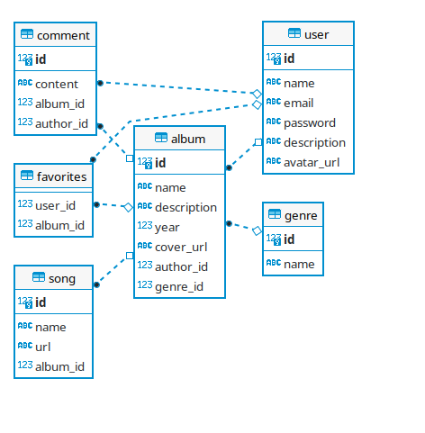
Cтруктура Базы данных

Slide 11
12. Выводы
Мы разработали рабочий сайт. Это был очень интересный опыт, и мы узнали много нового в процессе создания, и у нас есть планы на проекты в будущем.
Мы хотим добавить и реализовать:
Индивидуальные рекомендации слушателям.
Больше способов взаимодействия для пользователей: подписки, блокировки.
Глобальный поиск пользователей, альбомов и отдельных песен по фильтрам.
Notes:
<номер>

Slide 12
Спасибо за внимание! слушайте хорошую музыку :)
Notes:
<номер>

